Slide 1
LAAJENNETTU TÄHTIARVIOINTI
MINIT,
SILMUT, ALUEDEBYTANTIT,
ALUENOVIISIT, ALUEJUNIORIT JA
TAITAJAT (AIKUISET)

Slide 2
Laajennettu Tähtiarviointi
Kilpailussa/tapahtumassa 2-3 tuomaria
Lomake –Laajennettu tähtiarviointi, 1-8 tähteä
Perusluistelu
Askeleet, liu’ut ja siirtymiset
Hypyt: laatu
Hypyt: vaikeus ja monipuolisuus
Piruetit: laatu
Piruetit: vaikeus ja monipuolisuus
Esittäminen ja suoritusvarmuus
Musiikkiin luistelu

Slide 3
Arviointi
Tuomarit arvioivat kaikki 8 osiota ensisijaisesti laadun perusteella (paitsi hyppyjen ja piruettien vaikeus)
Tähtiä annetaan yhdestä kahdeksaan
* hyvä yritys
** osittain hallinnassa
*** lähes hallinnassa
**** sujuva
***** hyvä
****** erittäin hyvä
******* upea
******** loistelias
Asteikko ei ole absoluuttinen vaan suoritusta arvioidaan suhteessa sarjan taitotasoon.
Esim. hyvä B-silmu voi saada 8 tähteä.

Slide 4
Vähennykset
Vähennykset, tuomareiden enemmistöpäätös
Aikavähennys -0,5 pistettä/5 s
Vähennys liu’uista -0,5 pistettä/liuku
Pukuvähennys -0,5 pistettä
Kilpailuasu ei saa olla urheiluun sopimattomalla tavalla paljastava.
Ihokangasta ja läpinäkyviä materiaaleja on käytettävä rajoitetusti.
Lisävarusteiden käyttö on kielletty.
Asun on oltava hillitty, tyylikäs ja urheilukilpailuun sopiva.

Slide 5
Tähtiarvioinnissa arvioidaan ensisijaisesti suoritusten laatua
(paitsi hyppyjen ja piruettien vaikeus ja monipuolisuus).

Slide 6
Tulokset
Kustakin arvioitavasta osiosta lasketaan tähtikeskiarvo
Osioiden keskiarvot lasketaan yhteen
Eniten tähtiä saanut luistelija on voittaja
Tasatilanteessa luistelija, jolla on enemmän pisteitä perusluistelusta voittaa, jos edelleen tasatilanne esittämisen ja suoritusvarmuuden pisteet ratkaisevat, jos edelleen tasatilanne –luistelijat sijoittuvat samalle sijalle.

Slide 7
Tulokset
Tulosten julkistus
kaikkien sijoitukset esille tulosjärjestyksessä
alle 10 osall.3 parasta palkitaan ja muut saavat sijoituksen
Yli 10 osall.3 parasta palkitaan ja muut saavat sijoituksen suositus: 3 erikoismainintaa
Yli 25 osall.3 parasta palkitaan ja muut saavat sijoituksen suositus: 5 erikoismainintaa

Slide 8
Osa-alueiden kuvaukset
1. Perusluistelu
tasapainon säilyttäminen ja painonsiirtojen hallitseminen
polvien rytmikäs joustaminen
äänetön ja sujuva liuku
puhtaat potkut, kaaret ja käännökset
kyky kiihdyttää ja hiljentää vauhtia
taito luistella molempiin suuntiin
taito luistella yhdellä jalalla

Slide 9
2. Askeleet, liu’ut ja siirtymiset
askelsarjan/askelten laatu,
monipuolisuus ja sujuvuus (hyvä tempo, askeleiden ja käännösten puhtaus, askeleet musiikin mukaan, vaivaton liikehdintä, vartalon kannatus ja hallinta)
siirtymisten vaihtelevuus, vaikeus, monimuotoisuus ja laatu
liukujen laatu
(puhdas kaari, hyvä asento)

Slide 10
3. Hypyt vaikeus ja monipuolisuus
hyppyjen kierrosten määrä (vertaa yksöis/kaksoishypyt)
hyppyjen vaikeusaste (vertaa 2S/2F)
onko ohjelmassa yhdistelmiä/sarjoja?
monipuolinen hyppyvalikoima (A, S, T, Lo, F, Lz)
ko. sarjan hyppyvaatimukset

Slide 11
4. Hypyt laatu
Laatu kaikissa hypyn NELJÄSSÄ vaiheissa:
valmistautuminen, ponnistus, ilmalento, alastulo
vaikea tai luova lähtö
hypyn korkeus ja pituus, hallittu ilmalentoasento
varma alastulo
F/Lz lähtökaaren puhtaus
vajaat hypyt
hyppy-yhdistelmien ja -sarjojen rytmi
elementti suoritettu musiikin mukaan

Slide 12
5. Piruetit vaikeus ja monipuolisuus
Monipuolinen piruettivalikoima
Onko ohjelmassa jalanvaihtopiruetteja vai pelkästään yhden jalan piruetteja?
Onko käytetty kaikkia perusasentoja? (vaaka, istuma, seisoma)
Onko esim. lentävää piruettia?
Onko variaatioasentoja/kaarenvaihtoa?
ko. sarjan piruettivaatimukset

Slide 13
6. Piruetit laatu
selkeät ja laadukkaat perusasennot
(vaaka, istuma, seisoma)
puhdas ja paikallaan pysyvä pyöriminen
nopea pyörimisvauhti
kierrosmäärä
elementti suoritettu musiikin mukaan

Slide 14
7. Esittäminen ja suoritusvarmuus
Ryhti ja vartalon ja käsien kannatus
liikkeiden ja vartalon monipuolinen käyttäminen
liikkeiden ja vartalon linjojen selkeys
tyyli ja yksilöllisyys / persoonallisuus
luistelijan kontakti katsojaan
Onnistuiko luistelija päivän suorituksessaan?

Slide 15
8. Musiikkiin luistelu
vaivattomat liikkeet musiikin tahtiin
musiikin tyylin, luonteen ja rytmin ilmaisu
taito tuoda esiin musiikin vivahteita

Slide 16
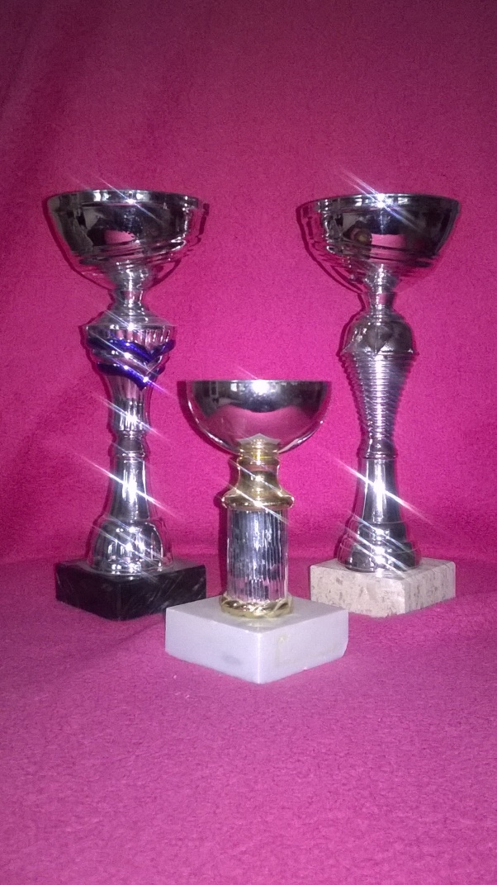
KIITOS teille mielenkiinnosta ja tsemppiä kisoihin!

